Slide 1
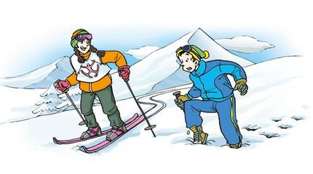

看到这张图片你能想到今天我们复习什么物理知识吗？

Slide 2
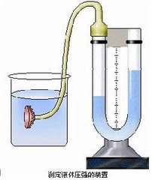
压
强
龙翔学校赖伟君
教育科学出社版

Slide 3
本节课突破目标
考点一 理解压强
考点二 液体的压强
知识点突破
压强考点
TEXT 01
实验突破
链接中考

Slide 4
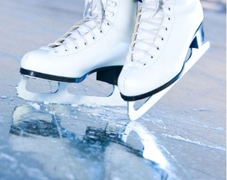
一、知识点突破
一、压力
1、定义：压力: 在物体表面上的力
2、压力的方向：
3、压力与重力关系
点击添加文本
垂直作用
点击添加文本
垂直受压面
点击添加文本
点击添加文本

Slide 5

一、知识点突破
将物体受重力与物体对接触面压力用示意图表示出来
F
G
G
F
F
F
G
G
压力的方向与受压面垂直，重力方向总是竖直向下。物体只有在水平桌面上时压力大小才会等于物体的重力 (F=G)

Slide 6
一、知识点突破
3、压力作用的效果不仅跟 的大小有关，而且跟 有关．在物理学中用 表示压力作用的效果
压力
受力面积
压强
二、压强
1、定义：
物体所受压力的大小与受力面积之比叫做压强。

Slide 7

一、知识点突破
压 力
2、公式：
压强=
受力面积
3、单位：
N /m²
帕斯卡，简称帕，符号Pa。
成年人站立时对地面压强接近10⁴Pa
4、公式中的受力面积S,是指受力物体发生形变的那部分面积，也就是两物体的实际受压面积，而不一定是受力物体的表面积．

Slide 8
例:用100N的水平力将重9N的物体压在竖直的墙上，物体A与墙壁的接触面积为10cm² 则物体对墙壁的压力
为 N 所受压强为 Pa
100N
1×10⁵
F
【解析】注意压力是对墙壁的压力，面积单位换算
S= 10cm² =1×10⁻³m²
100N
=
F
=
=
1×10⁵Pa ,
P
S
1×10⁻³m²

Slide 9
一、知识点突破
三、控制压强的大小
（1）、增大压强的方法是：
增加压力，减小受力面积；
（2）、减小压强的方法是：
减小压力，增大受力面积。

Slide 10

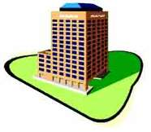
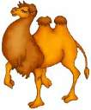
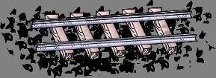
例. 下面所述各事例中，为了减小压强的有＿＿＿,为了增大压强的有＿＿。
ACEF
BD
A、铲土机的宽履带
B、锋利的剪刀刃
C、骆驼宽大的脚掌
F、宽大的房基
D、很细的钉尖
E、钢轨铺在枕木上

Slide 11
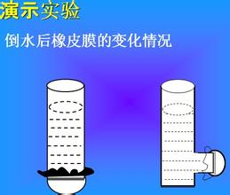
一、知识点突破
四、液体压强
受重力作用
1、产生的原因：__ ______,且具
有 液体内向各个方向都有压强．
流动性
2.液体压强的特点：在液体内部的同一深度，向各个方向的压强都 ．深度越深，压强越 ．液体内部压强的大小还跟液体的 有关，在深度相同时，液体
的 越大，压强越大．
相等
大
密度
密度

Slide 12
一、知识点突破
3、液体压强的公式
ρ_{液}gh
（1）公式:ｐ= ．
（2）物理量及其单位: ρ 表示密度,单位为
kg／m³，h表示液体深度,单位为m,ｐ 表示压强,单位为Pa.
（3）公式 p＝ρgh 中的h是指液体某处到
液体的自由液面的竖直深度。

Slide 13

例题：
如图所示的容器中盛满水，则A处压强是_______ 帕．(g=10N/Kg)
1×10⁴

Slide 14
知识点突破
压强考点
实验突破
TEXT 01
链接中考

Slide 15
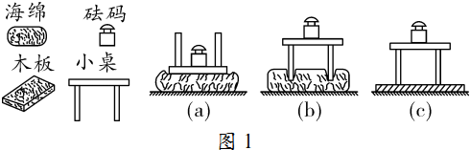
二、实验突破
实验一 探究影响压力作用效果的因素
例题 在”研究压力的作用效果与哪些因素有关”实
验中，某同学利用所提供的器材（小桌、海绵、砝
码、木板）设计了如图1（a）（b）所示两个实验.

Slide 16
二、实验突破
（1）实验时，用 的方法来增加小桌对
海绵的压力，通过观察海绵的 来比较压力的
作用效果.
增加砝码个数
形变程度
压力一定
（2）通过比较（a）、（b）可得出结论:
.
时,受力面积越小,压力作用效果越明显
(3)后来该同学又把小桌放到一块木板上,发现小桌
对木板的压力作用效果不够明显,如图 1（c）所示,其
原因是木板与海绵的 不同.
软硬程度

Slide 17
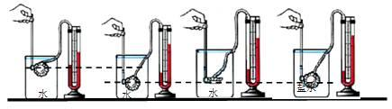




二、实验突破
从下图你又想到了什么实验？
你知道这是仪器什么吗？
同学们:你会用吗?

Slide 18
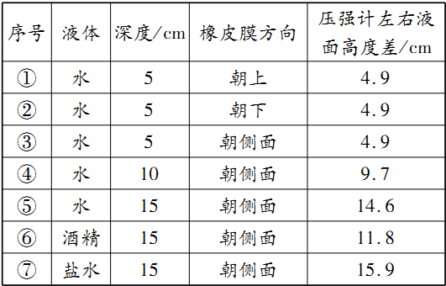
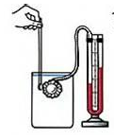
二、实验突破
实验2：实验探究影响液体内部压强的因素
小明同学利用如图所示的装置探究液体内部压强的特点，得到的实验数据如下表：
例题:

Slide 19
（1）分析序号为①②③的三组数据，可得到的结论
是 .
（2）分析序号为 的三组数据，可得到的结
论是：液体的压强随深度的增加而增大.
（3）分析序号为⑤⑥⑦的三组数据，可得到的结论
是：不同液体的压强还跟液体的 有关.
（4）本实验采取的研究方法是 .
在同一深度，液体向各个方向的压强都相等
③④⑤
密度
控制变量法

Slide 20
初中物理实验题的答题一般技巧
1.仔细审题，看给了你什么条件，什么装置，什么数据，什么图，让你回答什么等等。根据所给信息进行分析，
2.明确实验题的实验是研究什么、或者是测量什么的，用了什么研究方法，应用的是哪些相关知识
3. 平时要注意所学实验，把每个实验的实验目的、实验原理、实验器材、实验装置、实验步骤、实验结论等要弄明白，答题时就较容易

Slide 21
知识点突破
压强考点
实验突破
TEXT 01
链接中考

Slide 22
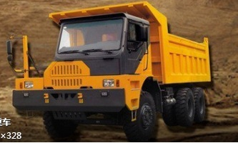
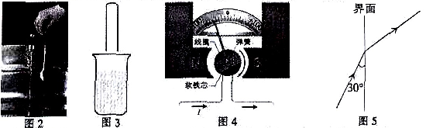
热点考向
1、（江西）如图1所示，是矿山上的大型载重汽车，车轮宽大是为了 压强；轮胎上有很深的花纹是为了 摩擦力．
2、（江西）如图3所示．将一根试管由空气慢慢压入水中．试管越往下压，水对试管内空气的 越大．试管中空气的体积
会 (选填“变大”、“变小”或“不变”)．
减小
增大
压强
变小
减小受力面积

Slide 23
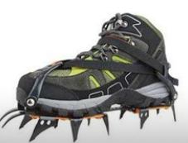
热点考向
3、（ 江西）如图所示，是在冰面上行走时，套在鞋上的冰爪，爪做得尖而细是通过 受力面积来增大压强，从而 摩擦，便于行走、防止摔跤．（选填“增大”或“”）
减小
增大

Slide 24

热点考向
4、【钦州卷】如图所示，水平地面上A、B两圆柱形容器中的液面相平，甲、乙、丙三处液体的压强分别为p_{甲}、p_{乙}和p_{丙}（ρ_{水}＞ρ_{煤油}），则p_{甲}、p_{乙}和p_{丙}的大小关系为（ ）
A．p_{甲}=p_{乙}＞p_{丙} B．p_{甲}＞p_{乙}＞p_{丙}
C．p_{甲}＜p_{乙}＜p_{丙} D．p_{甲}=p_{乙}＜p_{丙}

Slide 25

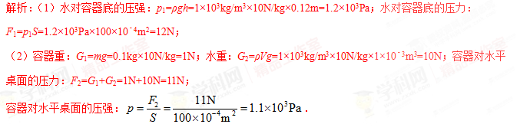
热点考向
5.（宜昌）如图所示 ，在一个封闭薄容器中装满体积为1dm³的水后放在水平桌面上，已知容器的质量为100g，容器的下底面积为100cm²，高为12cm．求：
（1）水对容器底部的压力和压强；
（2）容器对桌面的压力和压强．

Slide 26
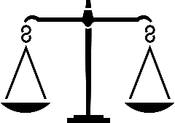
热点考向
压强计
6.（2015·兰州）如图甲所示，该实验装置的名称是________。使用前应检查装置是否漏气，当用手指按压（不论轻压还是重压）橡皮膜时，发现U形管两边液面的高度几乎不变，则说明装置________（选填“漏气”或“不漏气”）。图乙和图丙是将该装置的探头放入水中不同深度的情况，比较后得出的结论是：液体内部的压强随深度的增加而______（选填“增大”“减小”或“不变”）。 比较图丙和图丁，得出的结论是：液体内部的压强与________有关。
漏气
增大
液体密度
水
水
盐水
甲
乙
丙
丁
服/务/教/师 免/费/馈/赠

Slide 27

减小自己不足
增大自己优势

